Slide 1



Slide 2
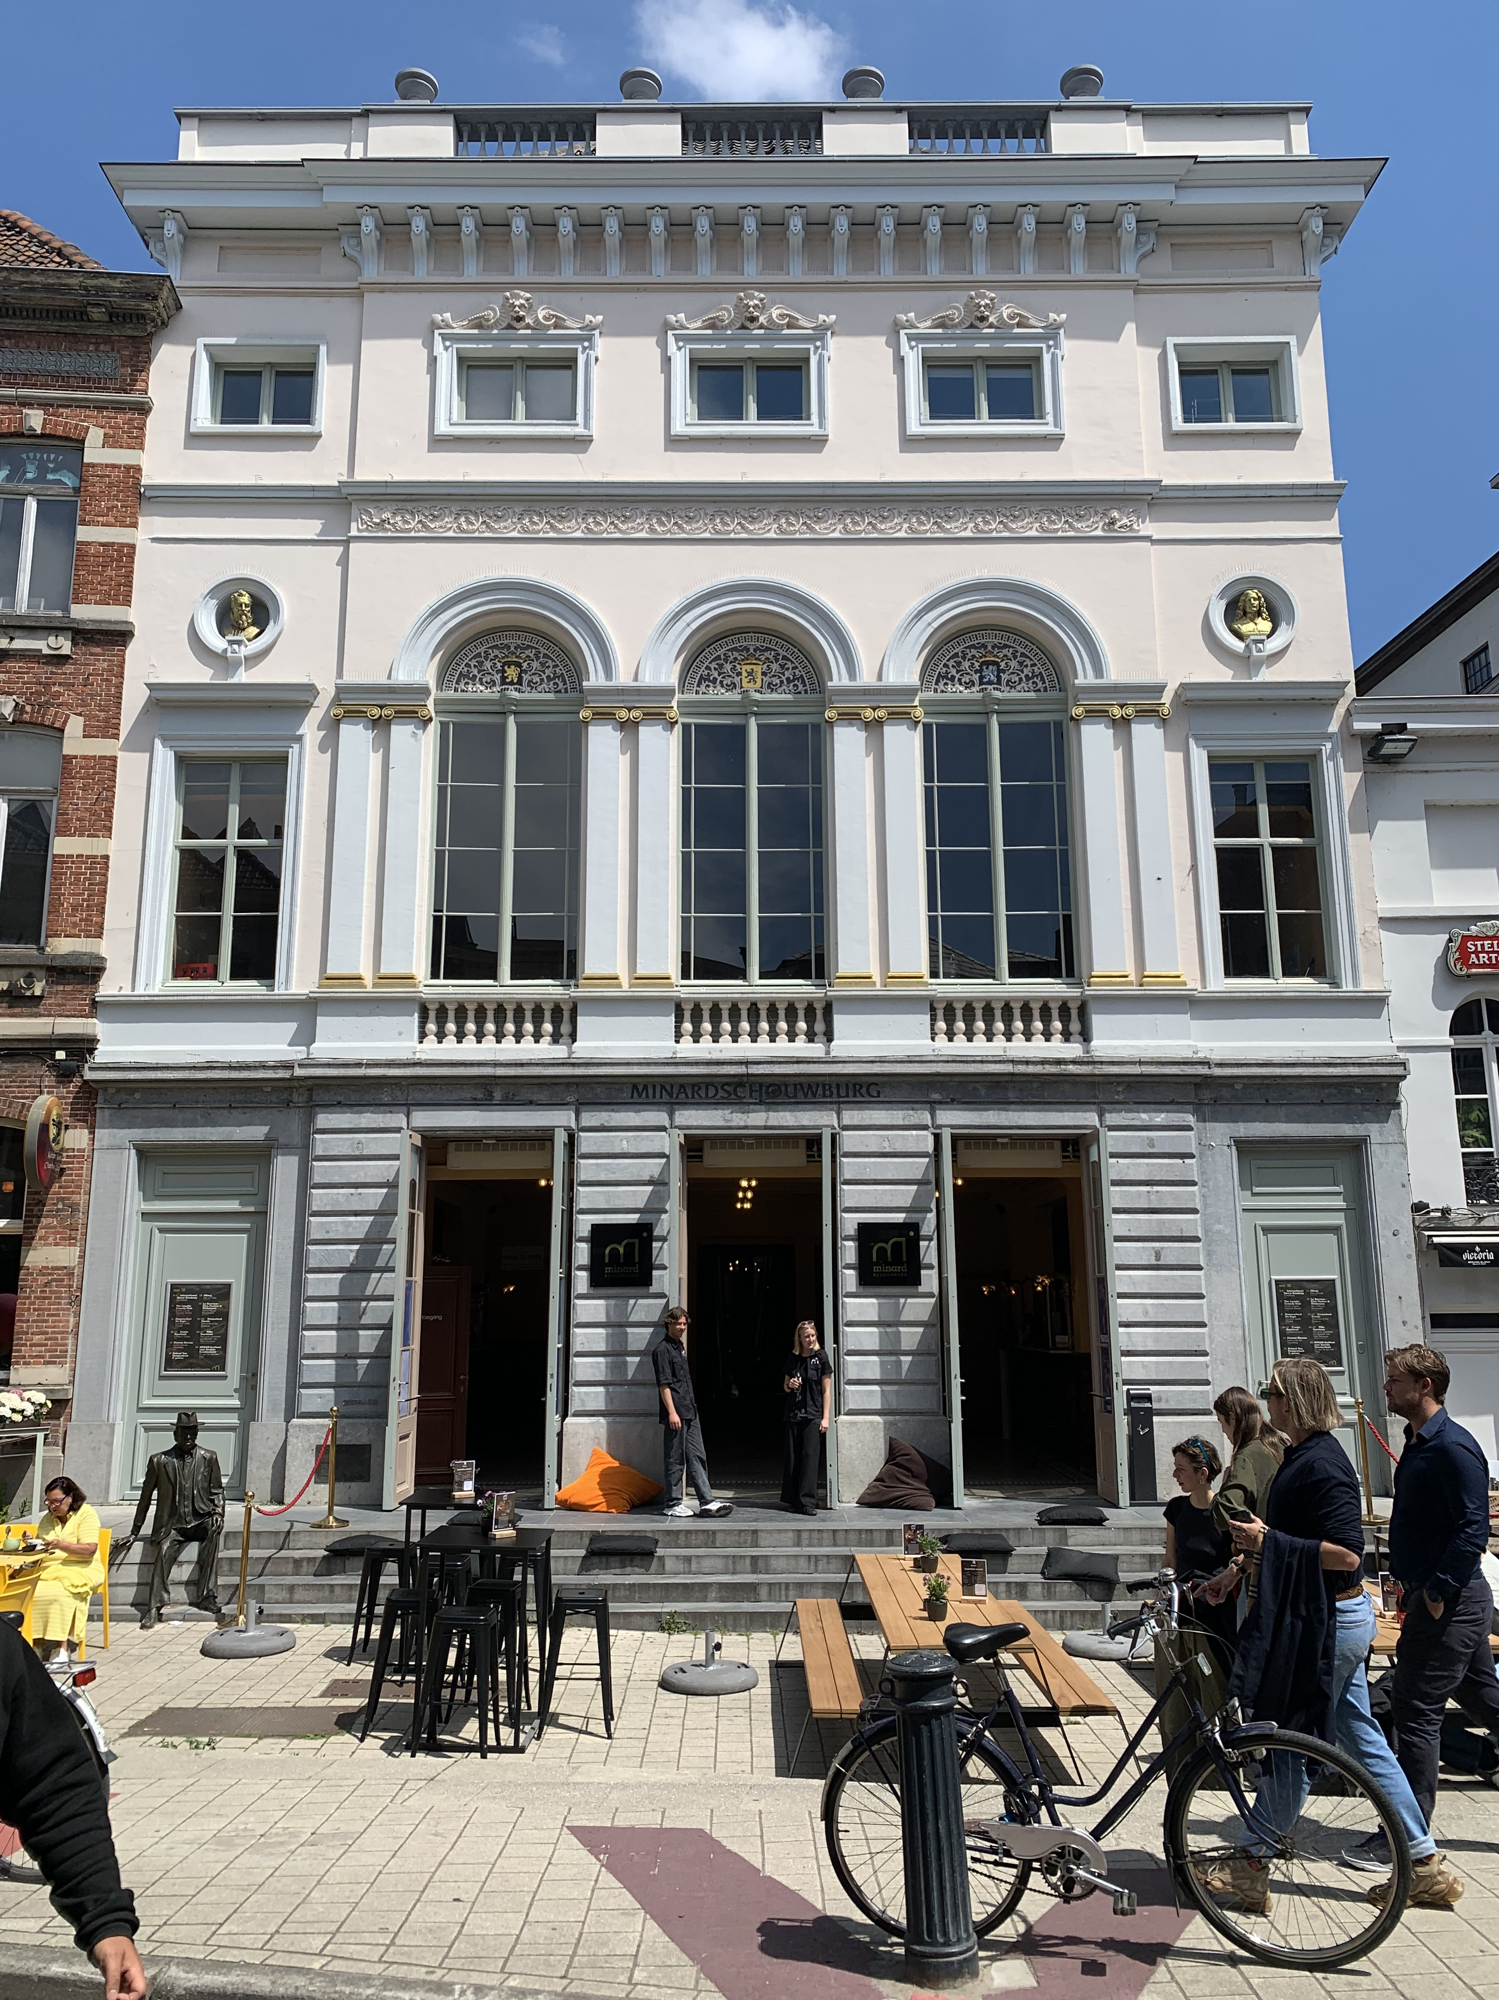
Agenda
(Bezoek aan de zaal)
Woord van dank
Historiek van Minard vzw
“Model Minard”
Minard in Theater Scala?
Stand van zaken
Aan u!

Slide 3
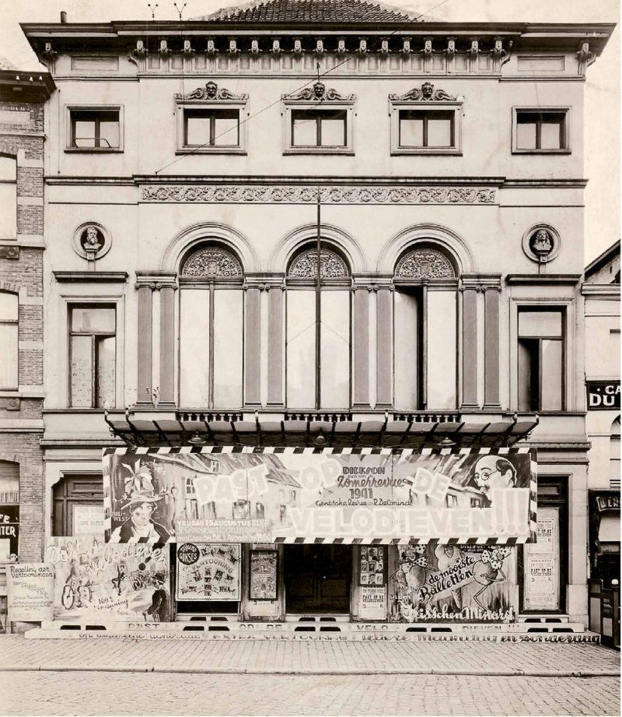
Minardschouwburg
°1847 als eerste ‘Vlaamse’ schouwburg
➔ Rederijkers Broedermin en Taelyver & De Fonteine (Van Peen) Gents Toneelverbond
1871 °Nederlandsch Tooneel
1899 °KNS (NTGent)
* * Operette, opera en revue * *
1925 – Henri Van Daele
1943 – Romain Deconinck
1989 – Stad Gent / verbouwingen
➔ Twee zalen voor de Blauwe Maandag Cie
1994 – Minard vzw opgericht door Vooruit, Nieuwpoort en NTG. Receptieve uitbating met focus op het Volkstheater. Steun Stad Gent.

Slide 4
Model Minard = opdracht Stad Gent
Vzw Minard faciliteert betaalbare, veilige en professioneel omkaderde speelkansen en brengt een divers podiumaanbod naar een breed publiek.
Dienstbaar en neutraal
Receptief vs producerend huis (zaalverhuur, geen uitkoopsom, geen partage)
(Gentse) artiesten/organisatoren spelen voor de ticketinkomsten
Wij faciliteren ipv programmeren, zónder oordeel maar mét kompas
Voor een (in hoofdzaak) Gents en breed publiek
“Minard vzw speelt daarbij een sleutelrol in het ondersteunen en uitdragen van het Gents volkstheater en toegankelijk theater.”
“Minard vzw draagt als culturele actor bij aan de versterking van het Gentse culturele weefsel en aan het realiseren van cultuur als basisrecht.”

Slide 5
Seizoen 25-26
292 voorstellingen
335 'activiteiten’ incl repetitie- en bouwdagen op scène & 32 stadsdagen
176 andere
165 repetities off scène

Slide 6

2024 vs 2025 – verdeling per klanttype

Slide 8
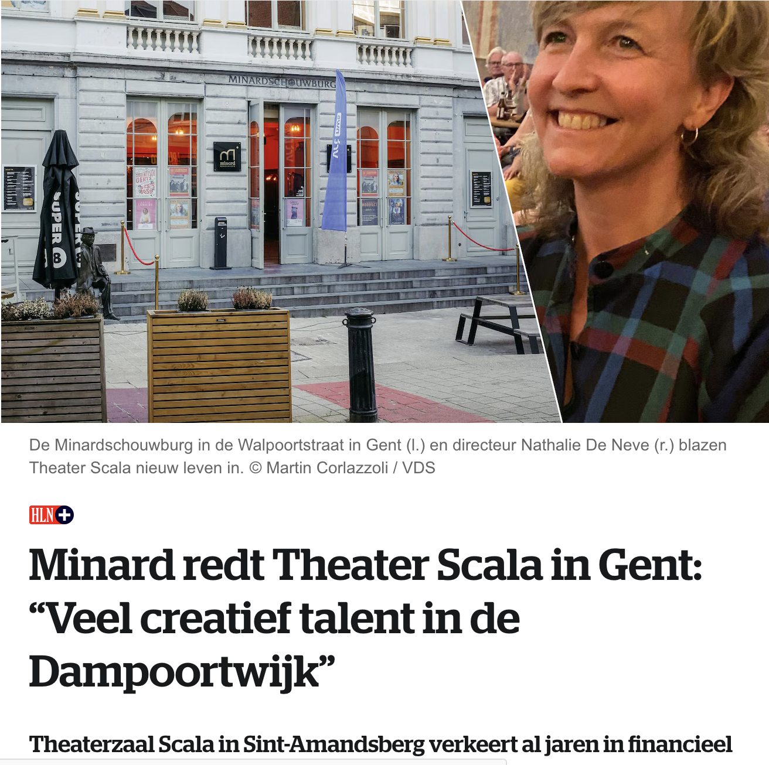
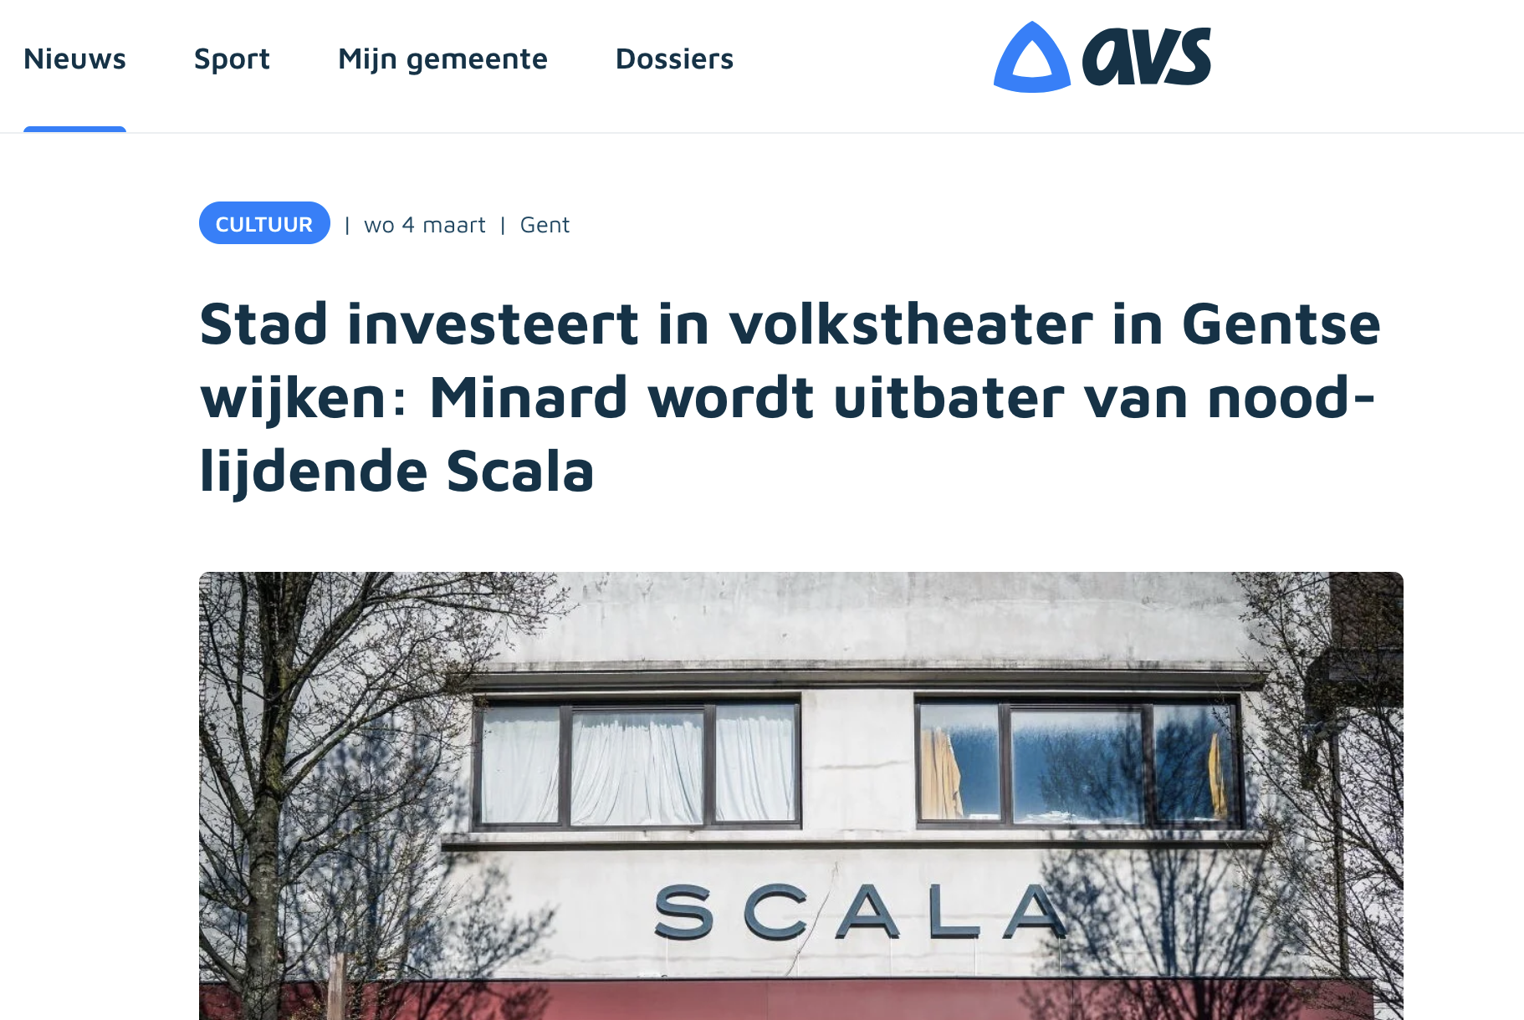
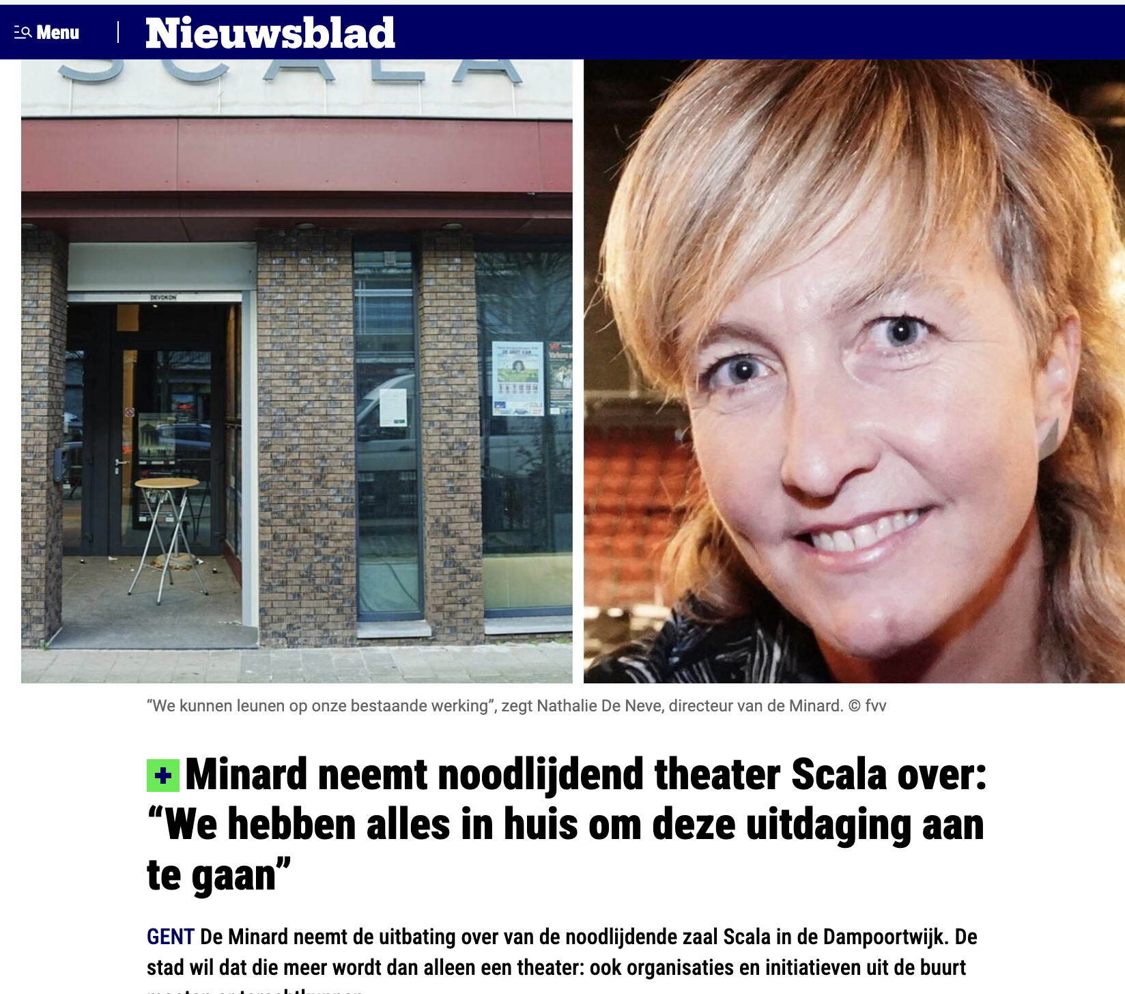
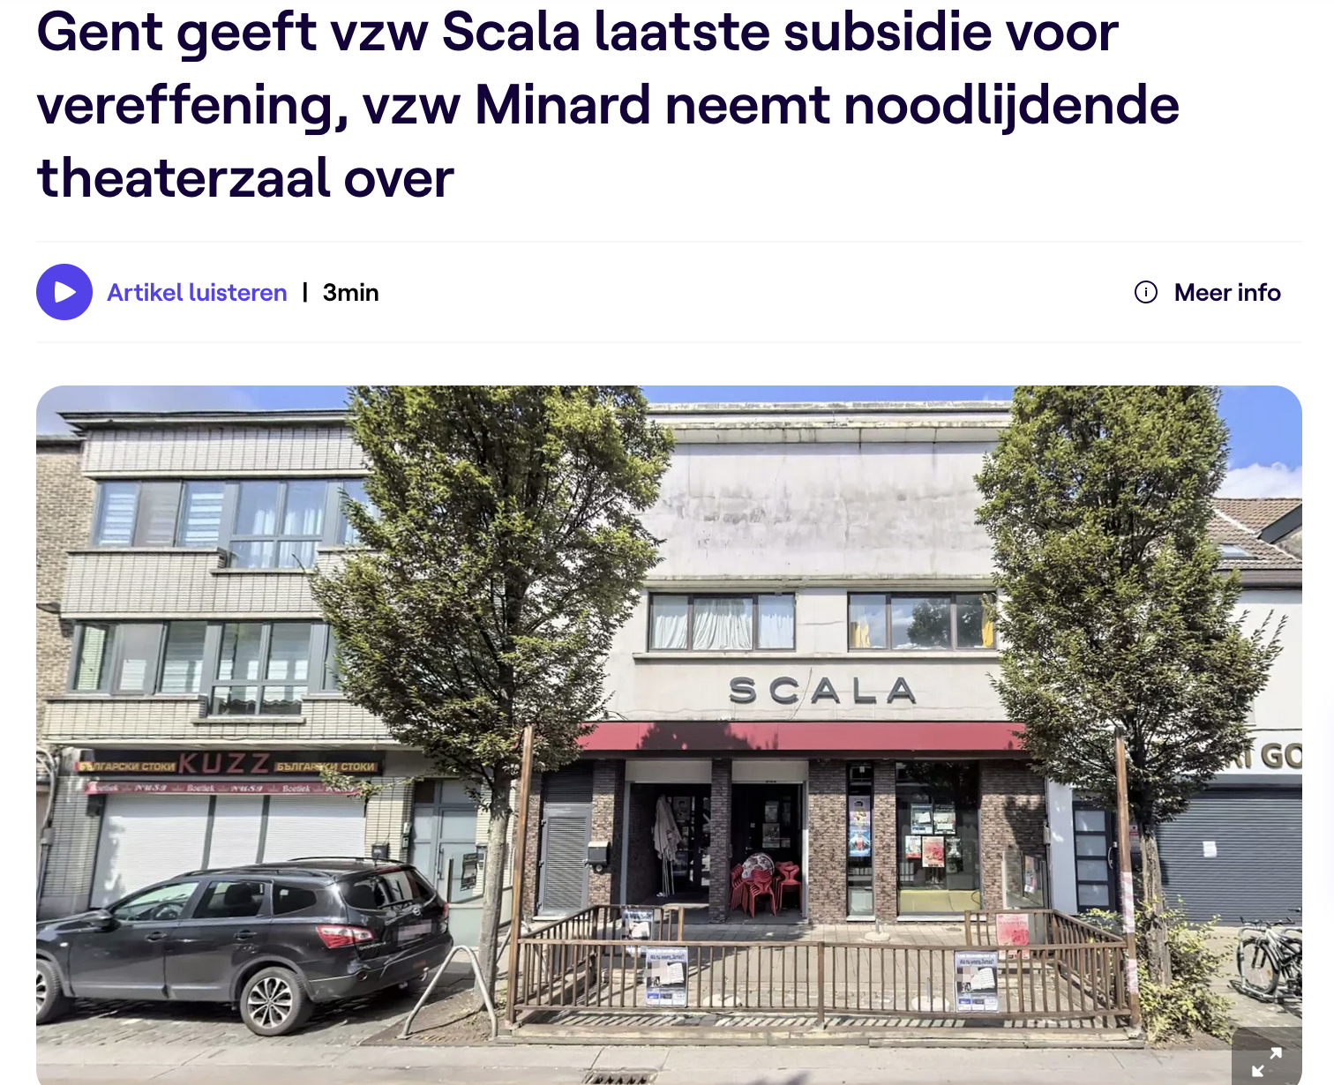
Model Minard in SCALA

Slide 9
Convenant STAD GENT (1)
Ondersteuning van de algemene werking
Minard levert inspanningen om in te zetten op inclusie en toegankelijkheid in de breedste zin van het woord. Dit betekent dat men in de werking van Minard aandacht heeft voor de noden van personen met een beperking, aandacht heeft voor een genderinclusieve benadering en ook financiële toegankelijkheid niet uit het oog verliest.
Minard faciliteert de programmatie van Gents volkstheater en participeert in visieontwikkeling, afstemming en samenwerking rond toegankelijk theater in Gent.

Slide 10
Convenant (2)
Minard is receptief en ontvangt en faciliteert culturele organisatoren van alle slag en soort en produceert dus zelf niet. Hoofdzakelijk maar niet uitsluitend gaat het in de Schouwburg om professionele artiesten en in Theater Scala om liefhebbers uit alle hoeken van de podiumkunsten maar ook middenveld- of stedelijke organisaties zijn welkom. Minard bewaakt hierin het evenwicht in overleg met de stad Gent. Het levert een bont maar representatief palet op van wat het Gentse cultuurlandschap te bieden heeft.
➔ Minard detecteert de noden en vult de gaten. Zalenoverleg.

Slide 11
Convenant (3)
Minard bereikt een breed cultuurpubliek.
Minard zorgt via de werking in Theater Scala voor verbinding met en van het sociaal cultureel leven in de wijk rond de Dendermondsesteenweg in Sint-Amandsberg.
Minard biedt jaarlijks stadsdagen aan voor spelers die anders geen toegang hebben tot de infrastructuur en niet onder de reguliere programmatie vallen.

Slide 12

Bruikleenovereenkomsten sogent
Eigendomstitel van de schouwburg gaat van Stad Gent naar sogent
Eigenaar van Theater Scala is reeds sogent
Start uitbating van Theater Scala op 17 augustus
Overeenkomsten in de pijplijn…

Slide 13
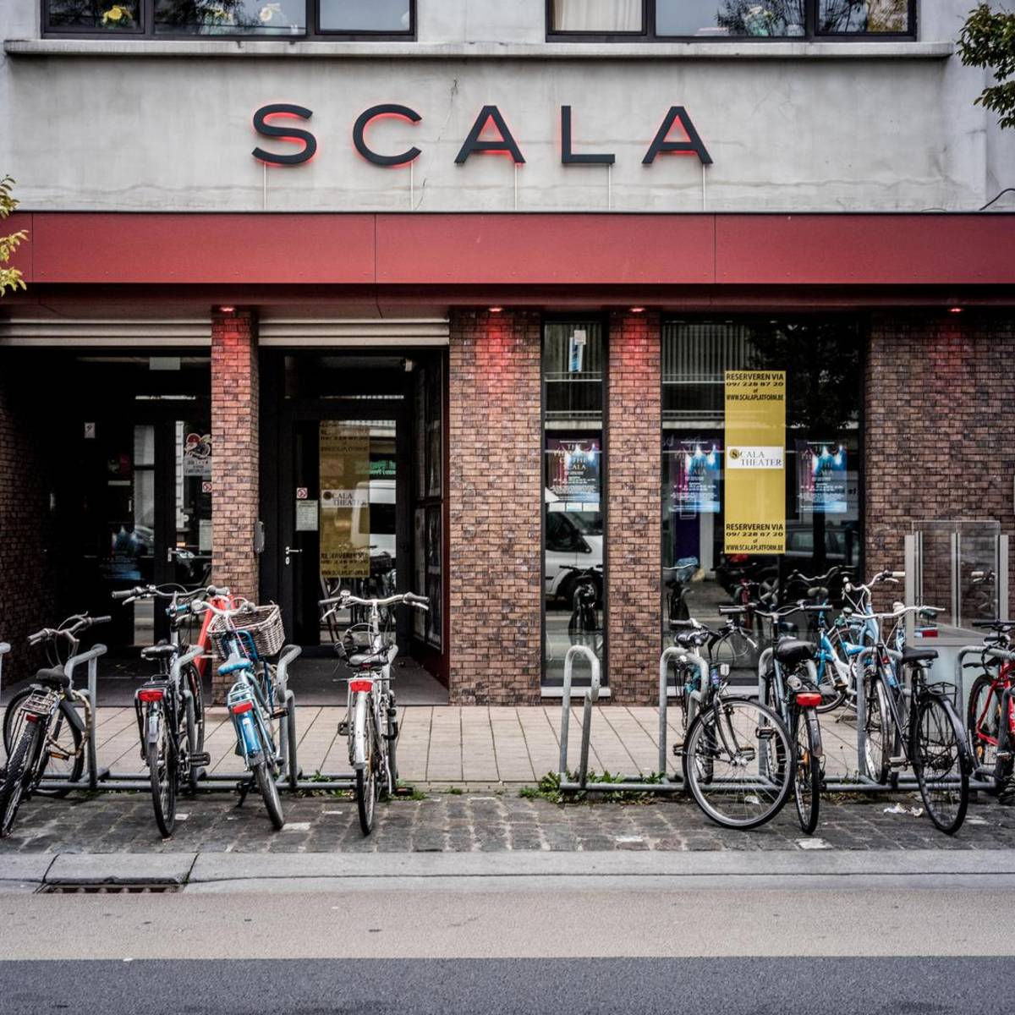
Stand van zaken
Planning
Personeel
Partners en kalender
Prijsmodel
Ticketing
Communicatie

Slide 14
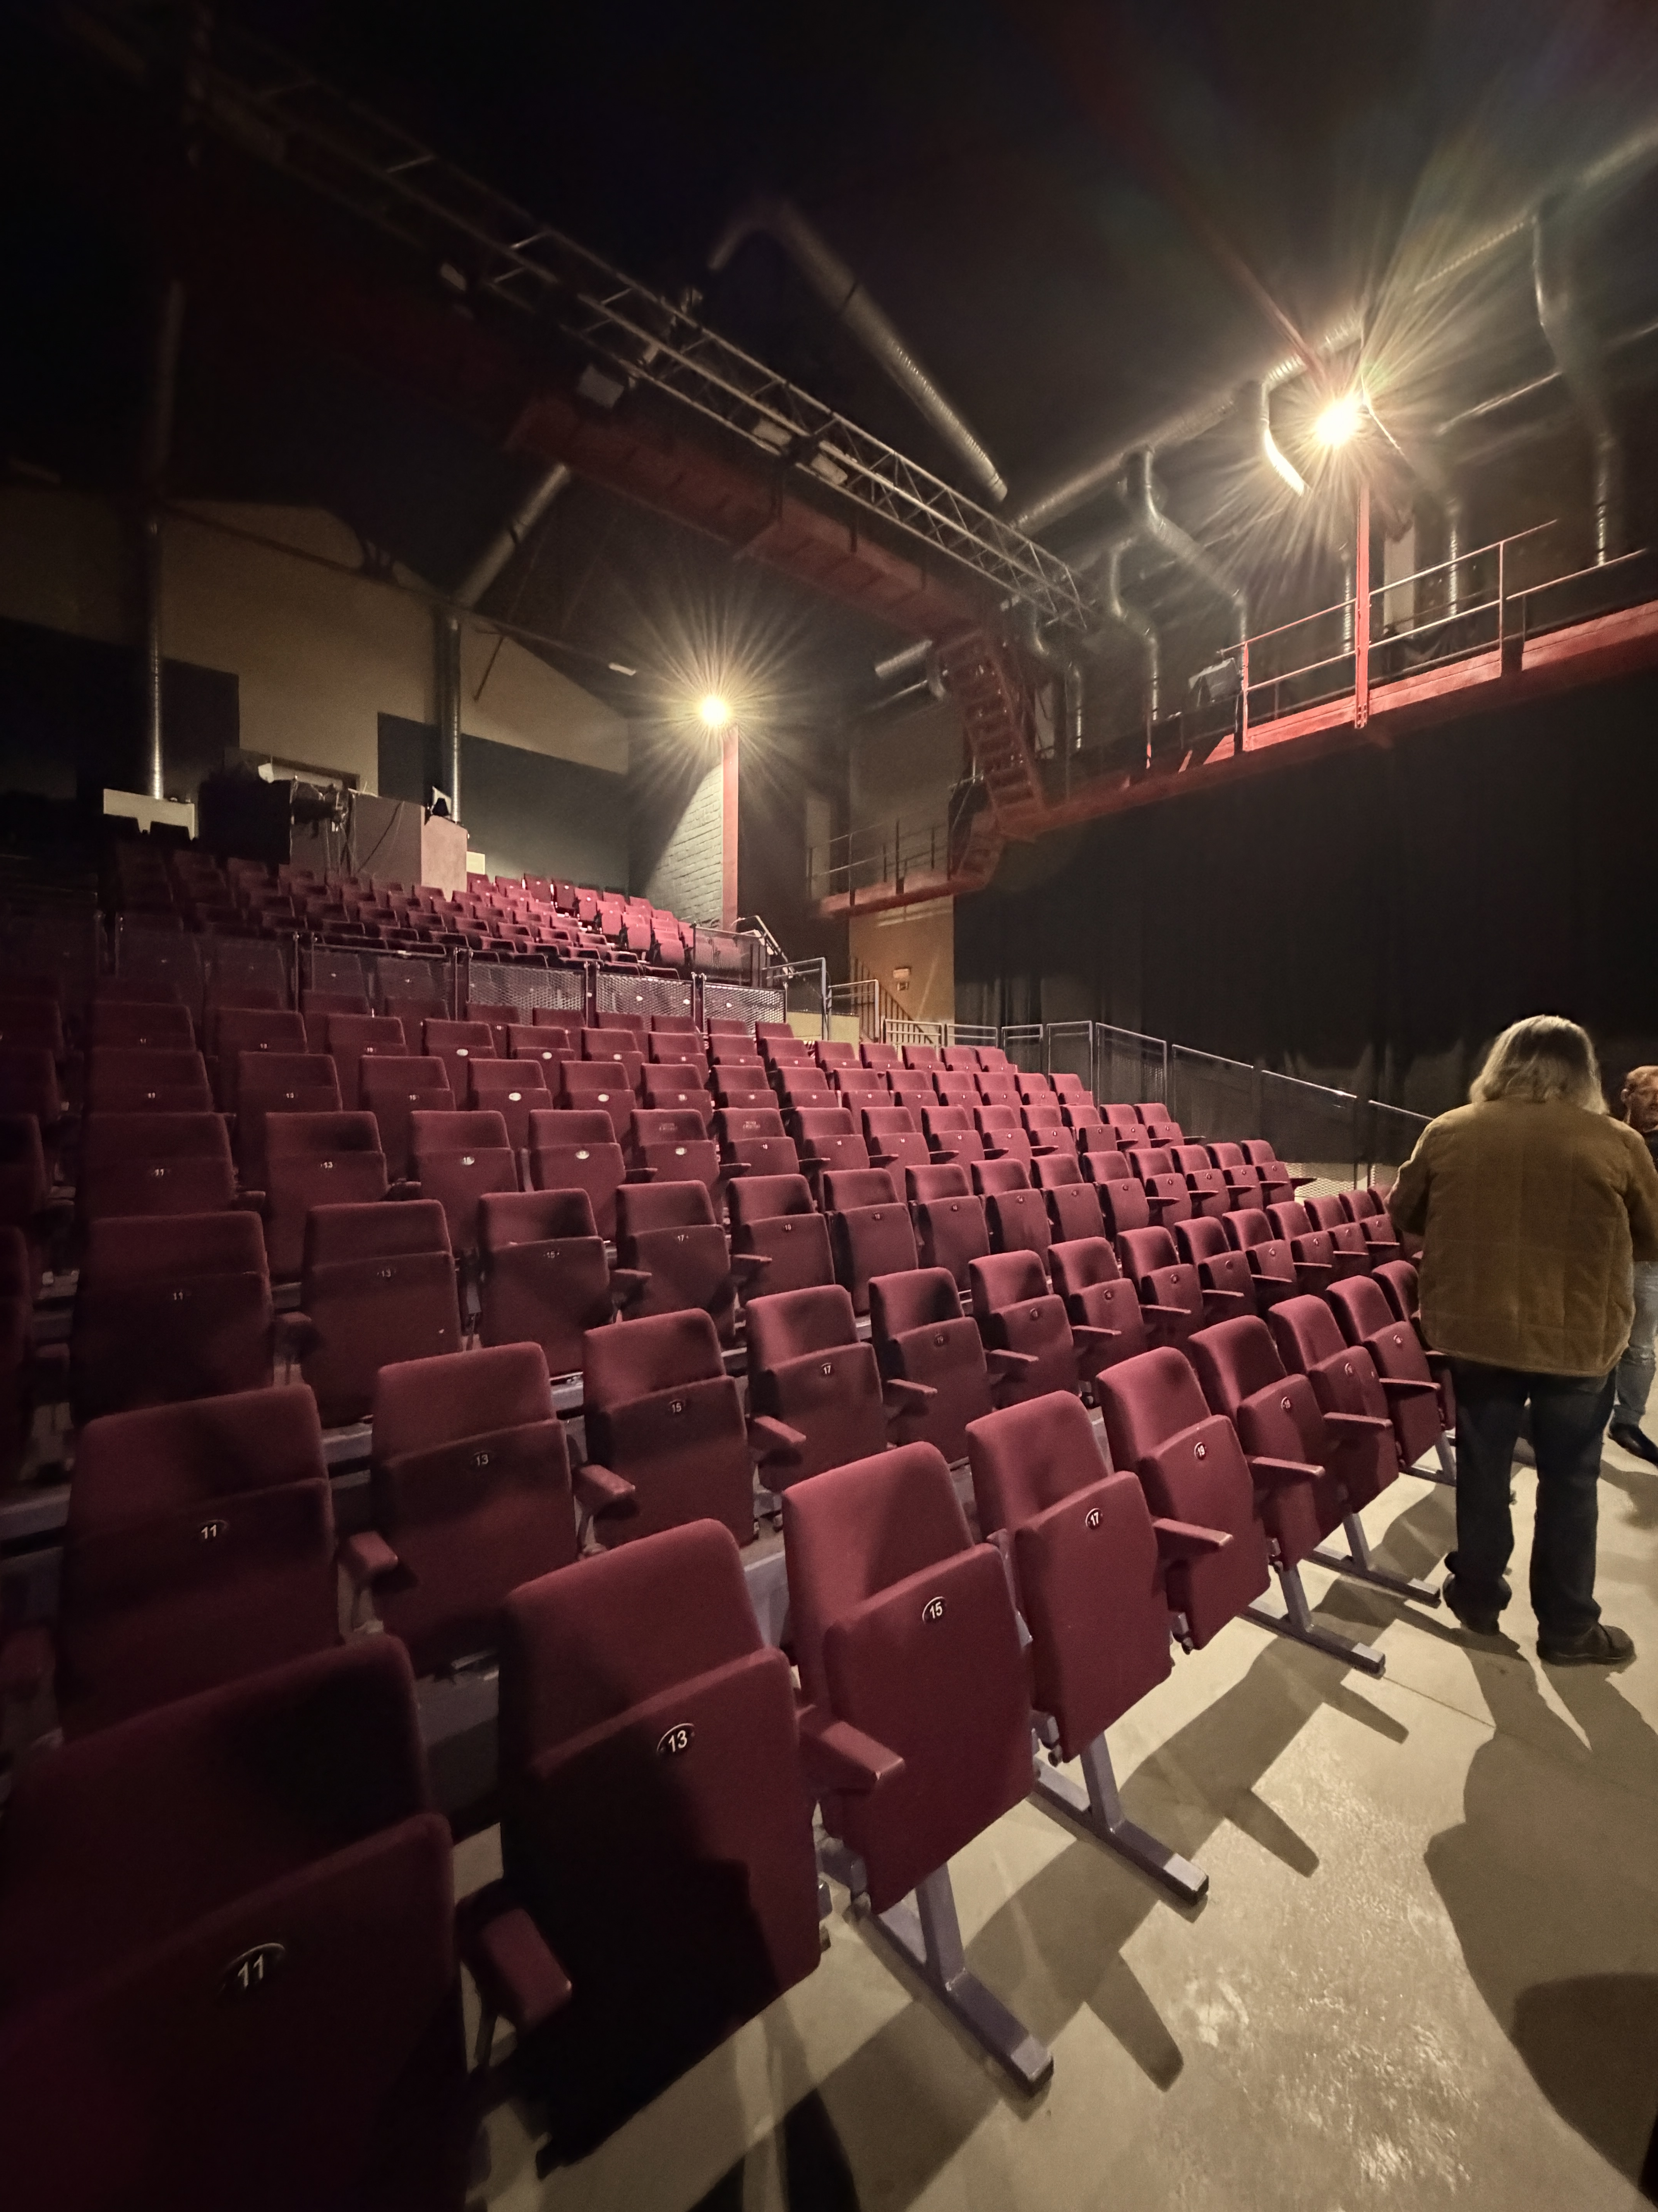
PLANNING
AUG – OKT 26: opfrissingswerken
NOV 26: testevents (optreden, theater,
lezing,…)
DEC 26: verder inrichten
JAN 27: start programmatie
AUG 27 – DEC 27: renovatie schouwburg
Cie van de Leute ook naar Scala

Slide 15

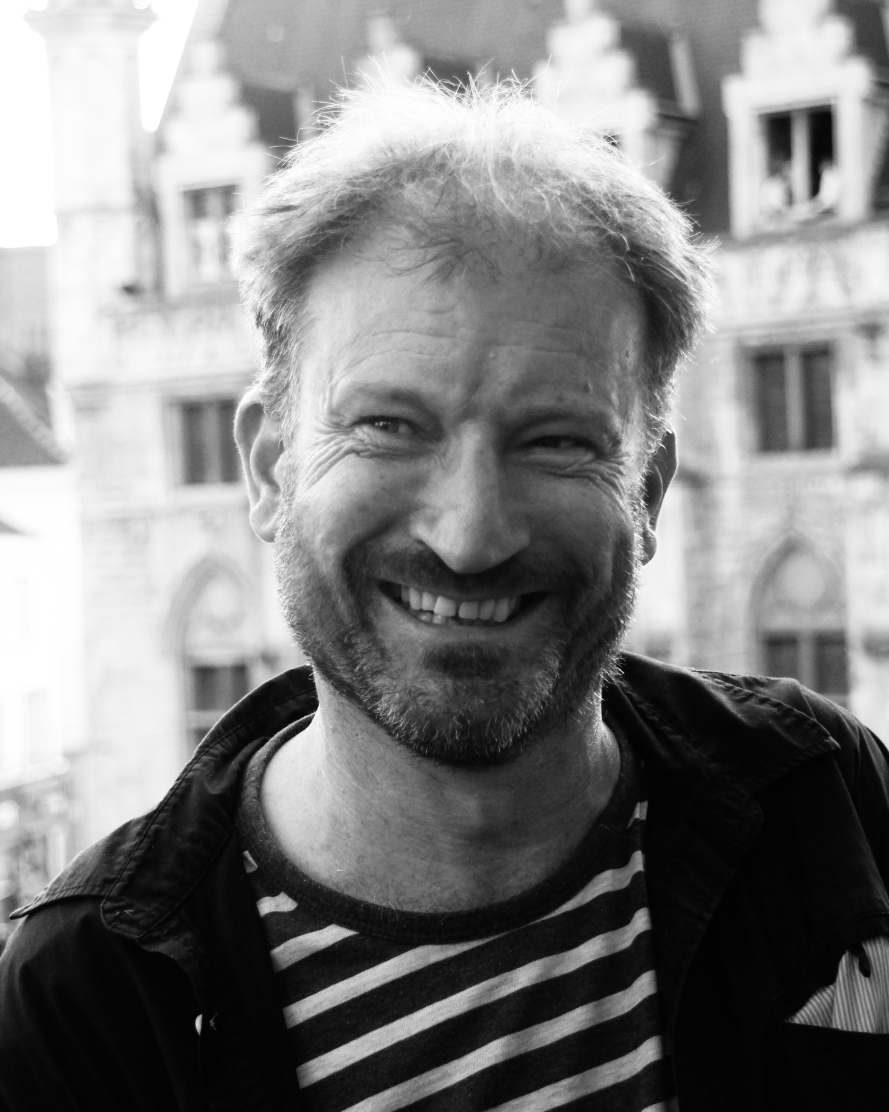
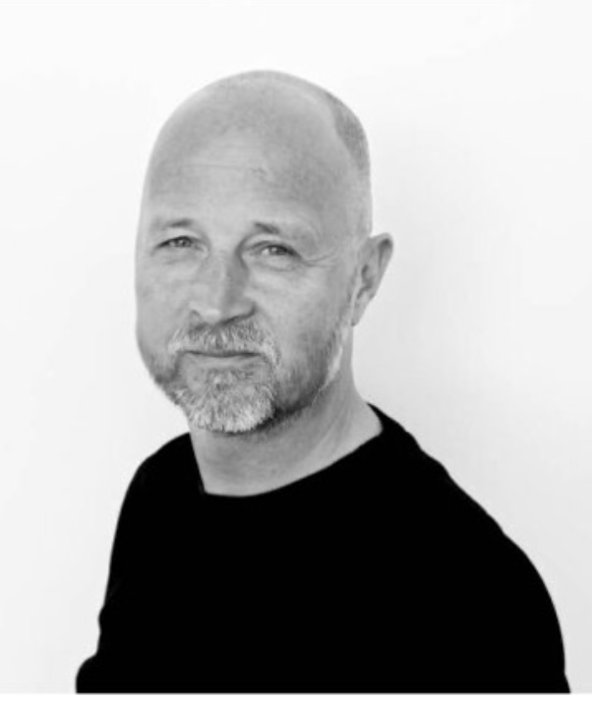
PERSONEEL
Team Scala = Jan Devriese (chef techniek)
Natan Rosseel (zaalverantwoordelijke)
Sam Neirynck (gebouwbeheerder)
+ freelance technici, poetsman en zaalpersoneel (ploeg minard)
Vrijwilligers?

Slide 16

De equipe

Slide 17
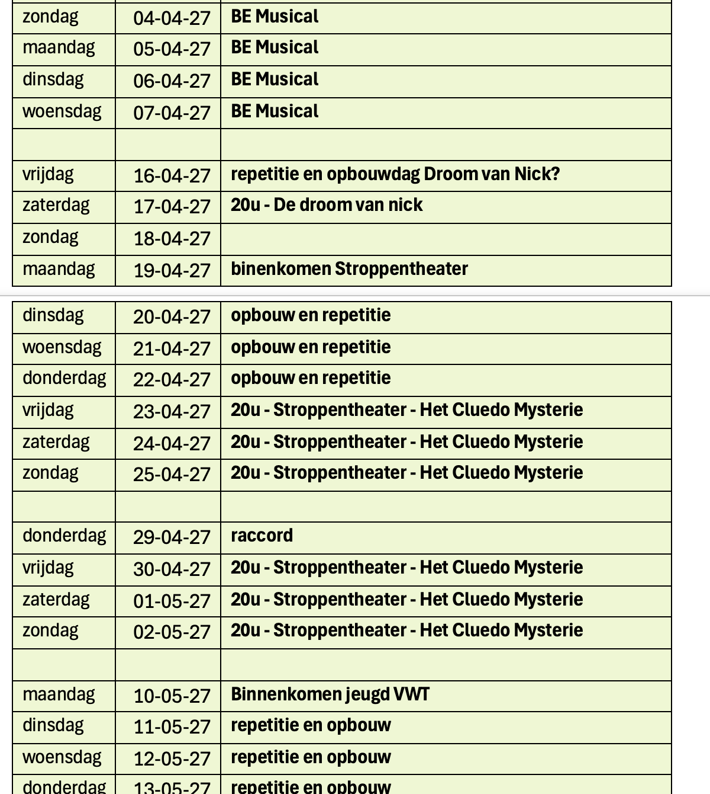
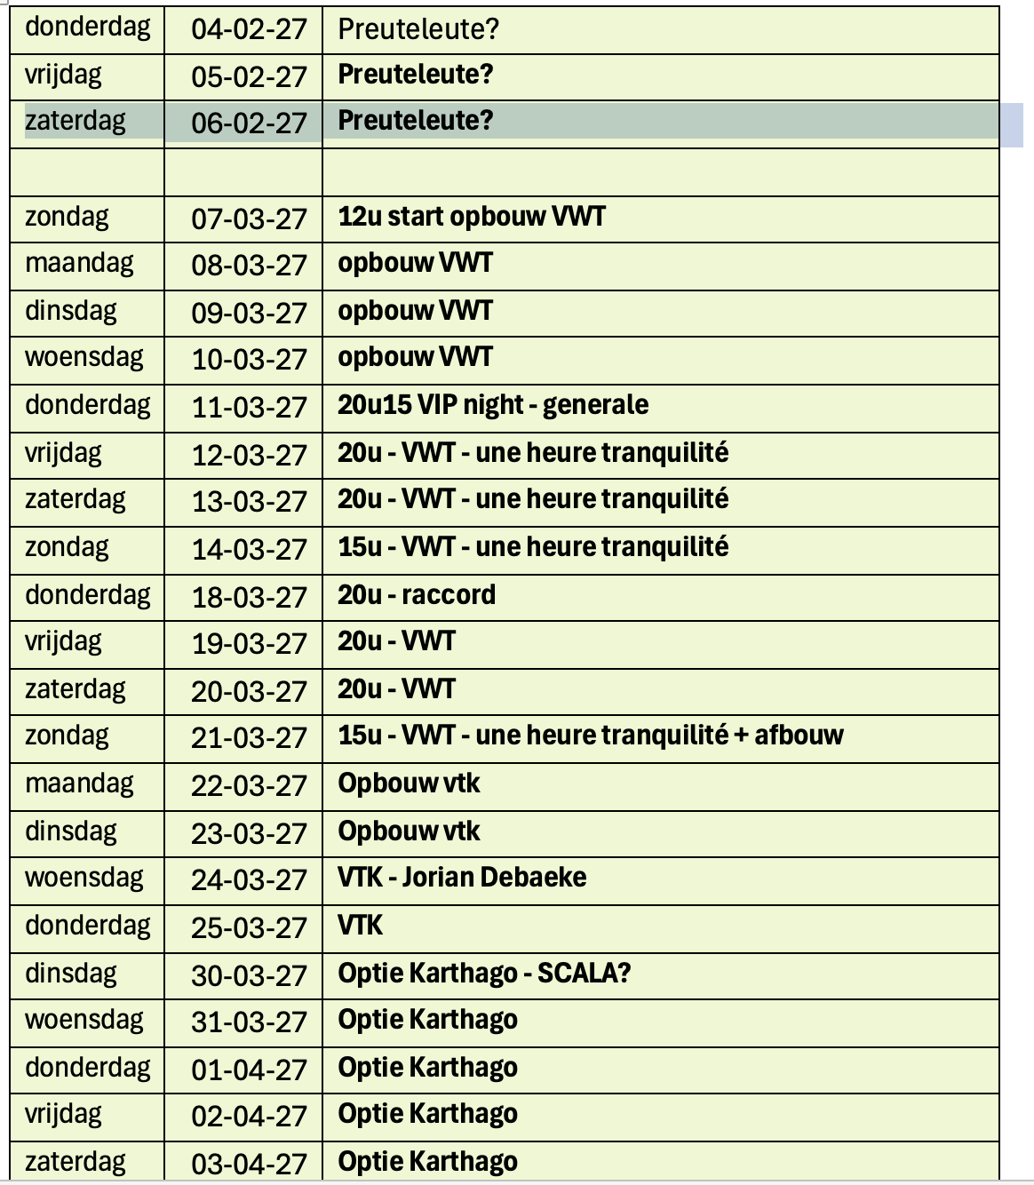
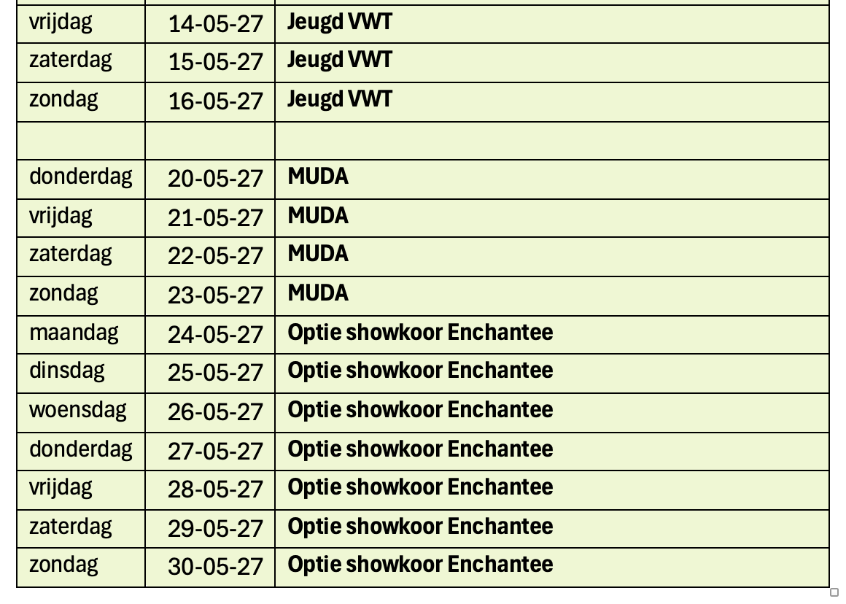
PARTNERS KALENDER

Slide 18
TRANSPARANT PRIJSMODEL
360 EUR stadsdagtarief (net als in Minard - 25) - partnertarief
500 EUR voor alle andere verhuur (net als in Minard)
  Inbegrepen in dat pakket zijn:
    Gebruik van de zaal (incl inkom, bar en alle faciliteiten).
    Gebruik van licht- en klankmateriaal dat deel uitmaakt van de vaste installatie.
    Ontzorging in het bijhuren van extra materiaal.
    Technische ondersteuning (max. 2 techniekers voor een max. van 8u) – overuren worden aangerekend.
    Onthaal en toezicht in functie van de publieksveiligheid incl barservice
    Schoonmaak- en energiekosten
    Brandverzekering etc…

Slide 19
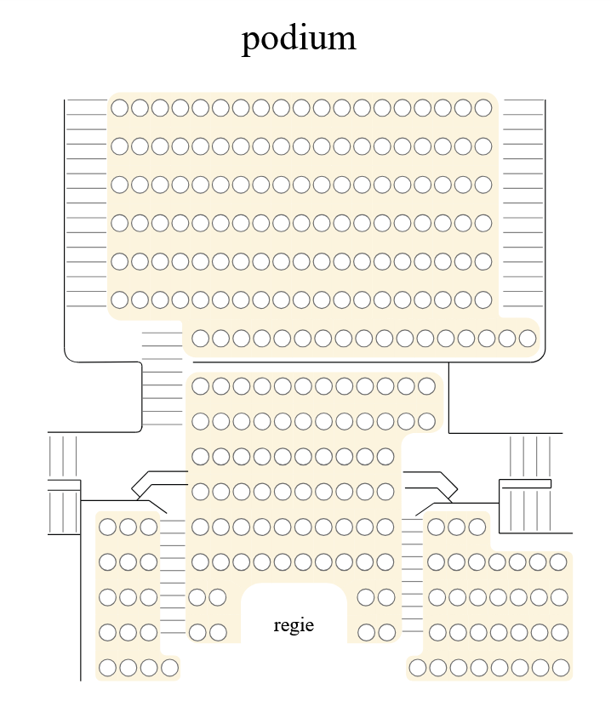
TICKETING
Partner TICKETMATIC
Nieuw zaalplan ➔
2,5 EUR ticketfee
  Communicatiepakket (nieuwsbrief, website, facebook, instagram,…)
  Fysieke balie
  Bediening avondkassa

Slide 20


COMMUNICATIE
REBRANDING tgv uitbreiding
Uitgangspunt: Eén werking, twee huizen
De Minard blijft de Minard – De Scala blijft Theater Scala
Wel één team, één website
Logo van de werking = ook locatie dus nieuw logo:

Slide 21

Hoofdlogo

Slide 22


Slide 23


Slide 24


Slide 25


Slide 26
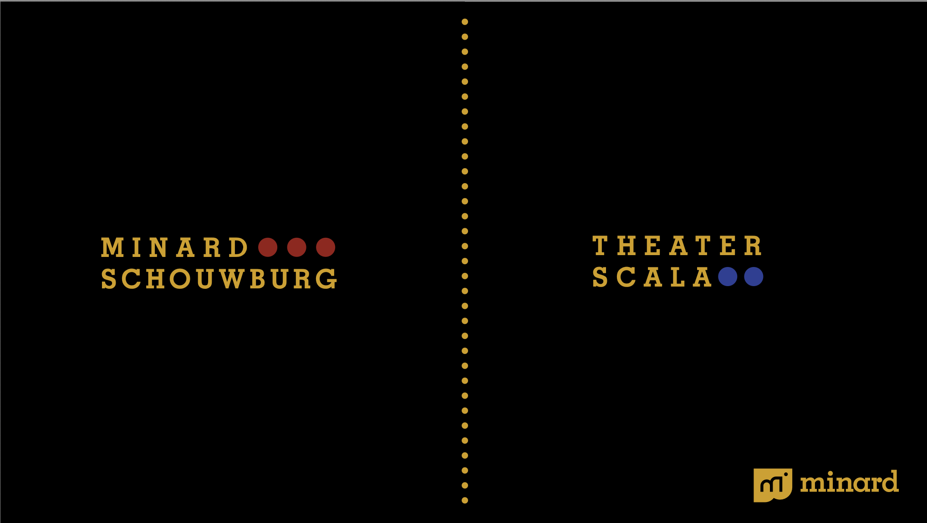

Slide 27


Slide 28
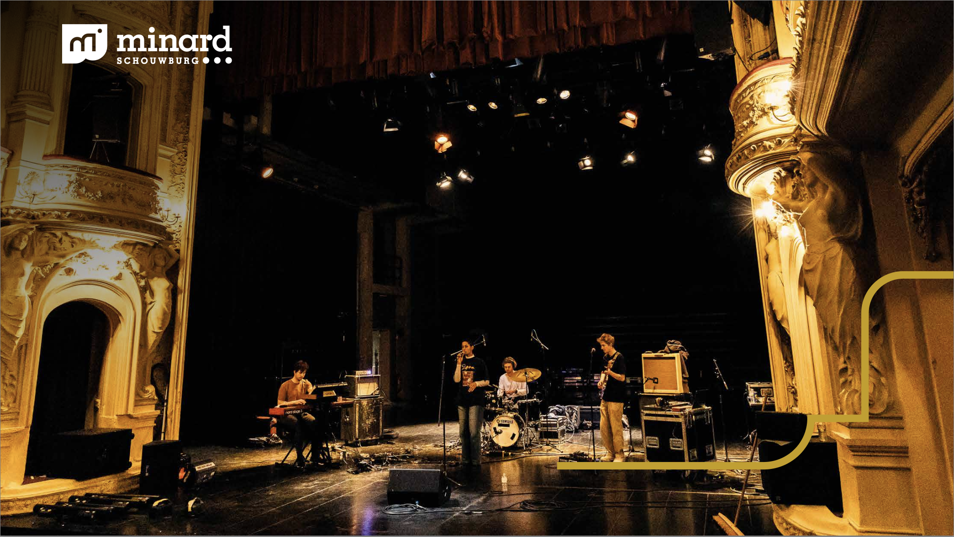

Slide 29


Slide 30
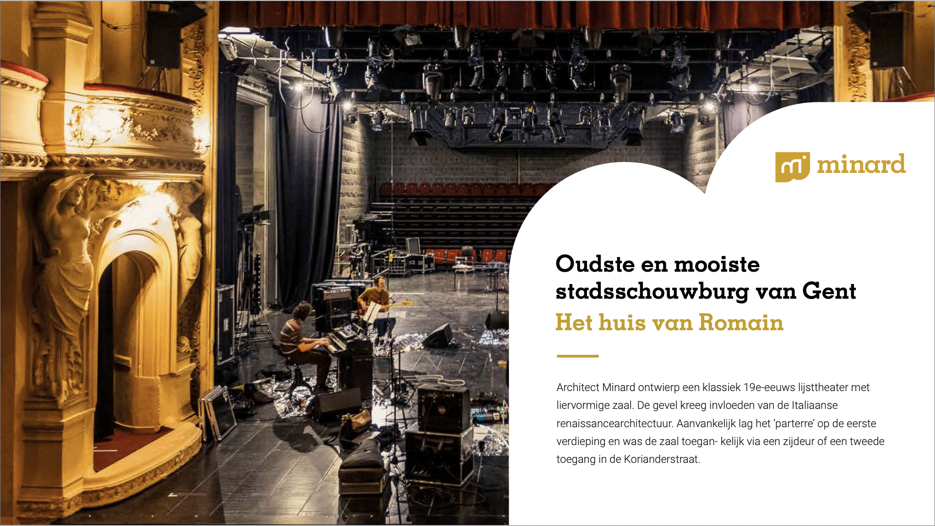

Slide 31
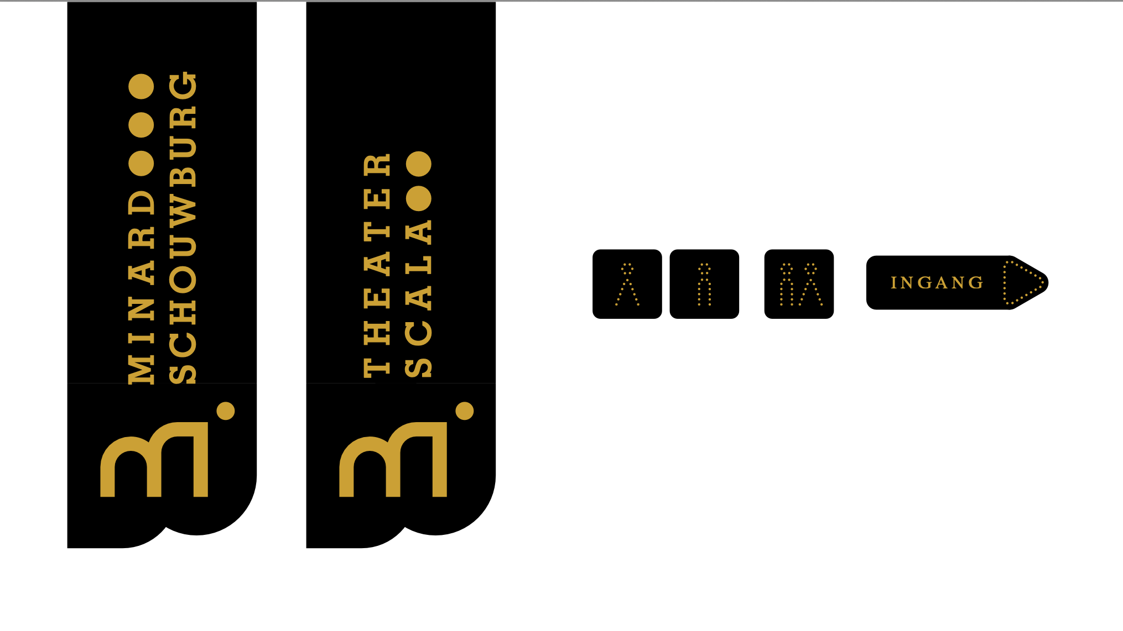

Slide 32
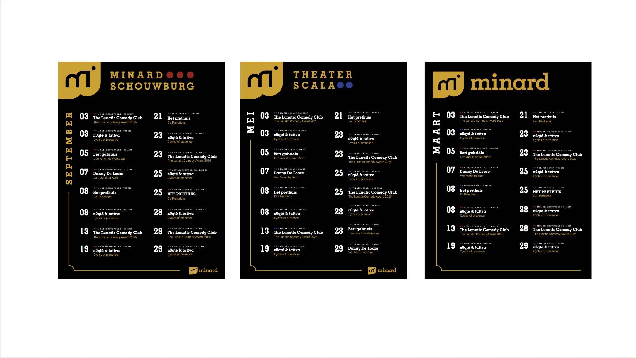

Slide 33
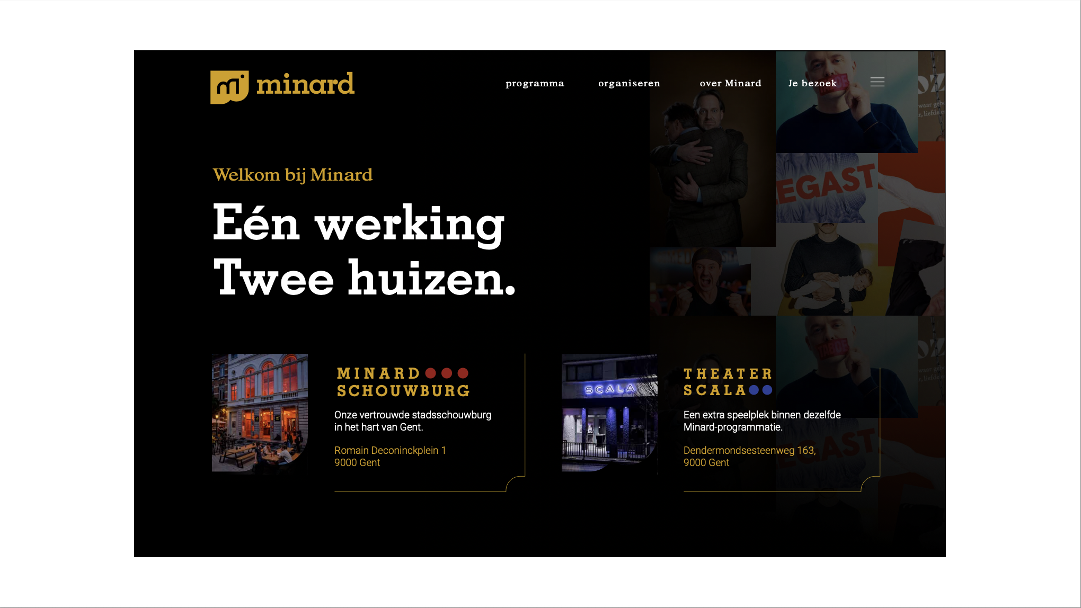

Slide 34
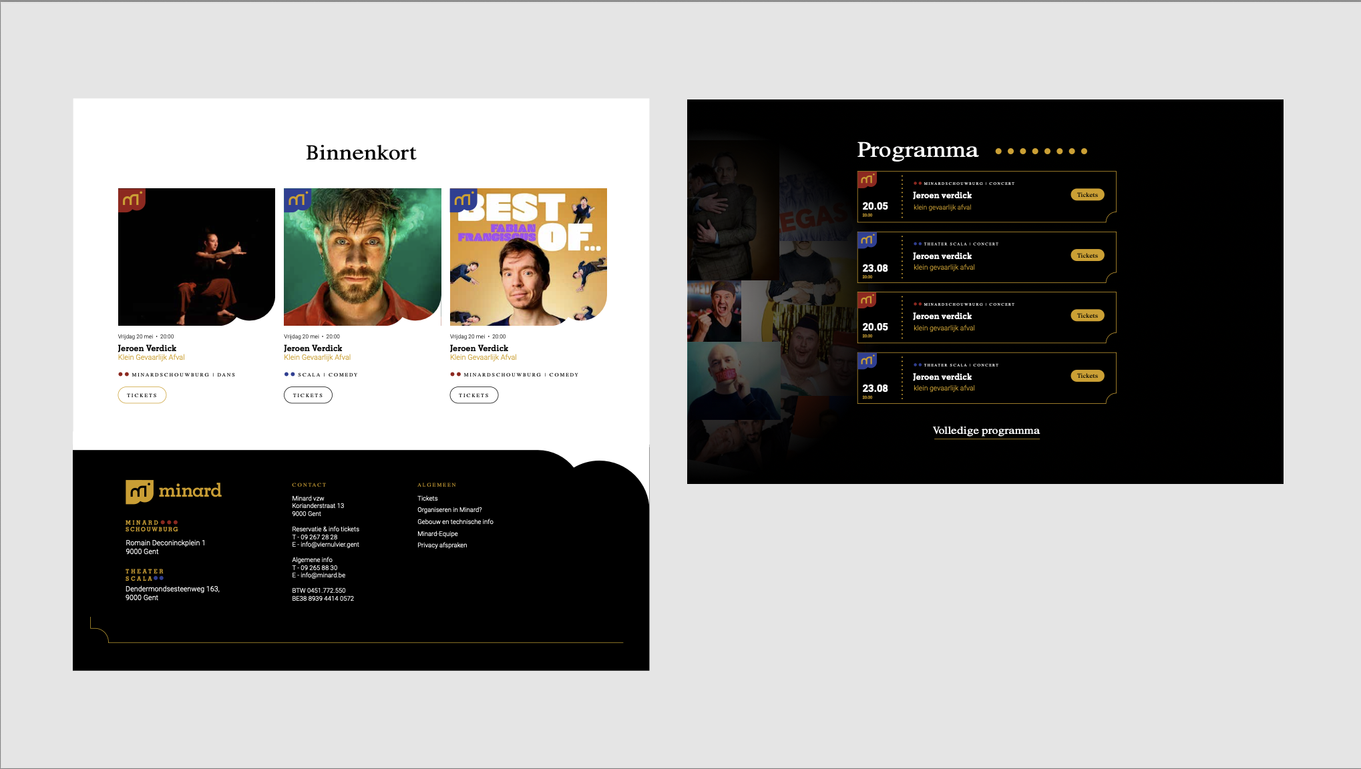

Slide 35
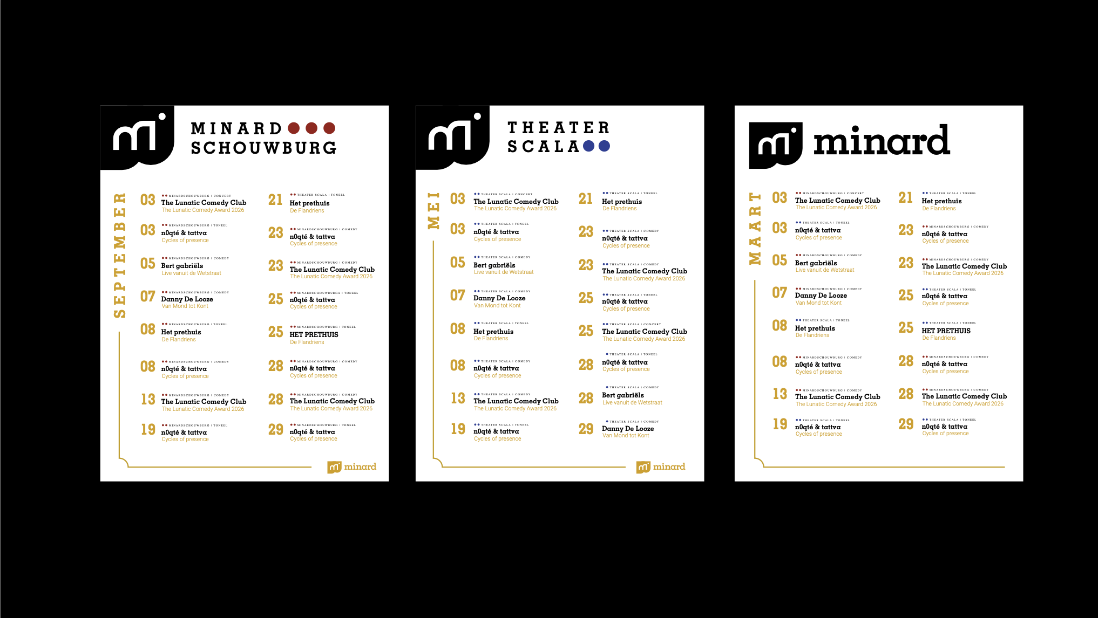

Slide 36

Gentse Feesten
  Bambi – Vernieuwd Gents Volkstoneel
  Luk zingt mee moate – Taptoe’s Erf (Luk De Bruyker en Koen Crucke)
  Boter bij de vis – Jan De Raedt en Cie van de Leute
  Ekspozee Tour de Gand - van onze Perfesser Gents Peter Van Haelter
  De Nacht van Vuile (heel vuile) liedjes van Wim Claeys
  Minard Chantant – De Schuune Germaine
(DEC) - De Leute met Het Gloazen Stroatse

Slide 37
AAN U!

